Slide 1
Introdução à Engenharia de Computação
Aula 2

Slide 2
Tópicos da Aula 2
Estrutura Organizacional da UFMG
Normas Gerais de Graduação (NGGs)
Plano de Estudos e SiGA (Sistema de Gestão Acadêmico)
Prevenção de desastres e incêndios
Origem da Lei
Sugestões de Soluções
Definição do Trabalho em grupo
Palestra: Deteção de incêndios com drones

Slide 3
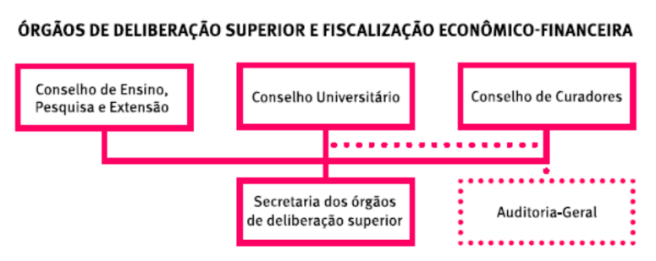
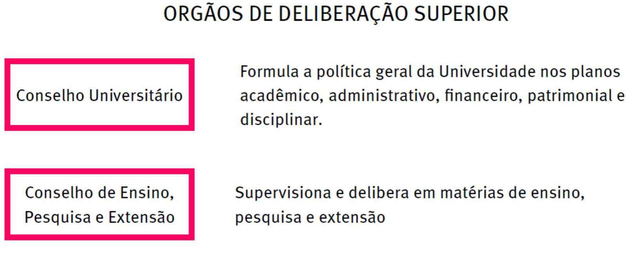
Estrutura organizacional da UFMG
Saiba mais sobre o funcionamento de cada órgão e suas atribuições em: https://ufmg.br/estrutura

Slide 4
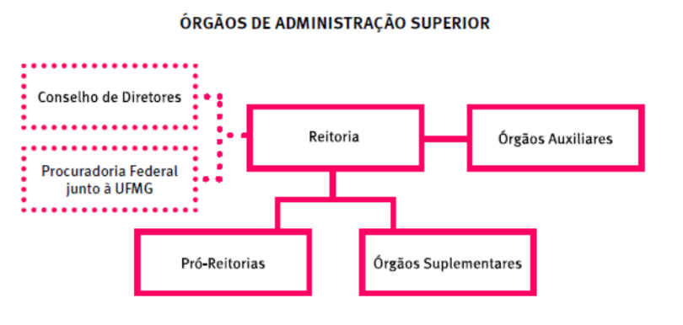
Estrutura organizacional da UFMG
Saiba mais sobre o funcionamento de cada órgão e suas atribuições em: https://ufmg.br/estrutura

Slide 5
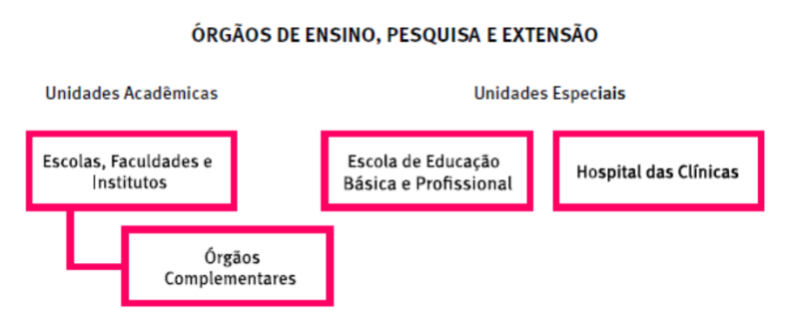
Estrutura organizacional da UFMG
Saiba mais sobre o funcionamento de cada órgão e suas atribuições em: https://ufmg.br/estrutura

Slide 6
Estrutura organizacional da UFMG
Organograma completo e detalhado da UFMG em: https://www.ufmg.br/proplan/organograma-ufmg/

Slide 7
Estrutura organizacional do Curso
Congregação EE
Congregação ICEx
DELT
Demandante
Colegiado de Graduação
COLGRAD
DCC
DEE
Núcleo Docente Estruturante - NDE
DEMAT, …
Executor

Slide 8
Estrutura organizacional do Curso Atribuições dos Colegiados e NDEs
Orientar e coordenar as atividades do curso e propor ao Departamento ou estrutura equivalente a indicação ou substituição de docentes (COLGRAD);
Elaborar o currículo do curso, com indicação de ementas, créditos e pré-requisitos das atividades acadêmicas curriculares que o compõem (NDE e COLGRAD);
Referendar os programas das atividades acadêmicas curriculares do curso (COLGRAD);
Decidir questões referentes a matrícula, reopção, dispensa e inclusão de atividades acadêmicas, transferência, continuidade de estudos, obtenção de novo título, bem como das representações e recursos contra matéria didática, obedecida a legislação (COLGRAD);
Coordenar e executar os procedimentos de avaliação do curso – ex.: ENADE (COLGRAD);
Representar ao órgão competente no caso de infração disciplinar (COLGRAD);
Elaborar o plano de aplicação de verbas destinadas a este órgão (COLGRAD)

Slide 9
Normas Gerais de Graduação (NGG) Universidade Federal de Minas Gerais (UFMG)
Proposta aprovada pela Câmara de Graduação.
Aprovadas pelo Conselho de Ensino, Pesquisa e Extensão da UFMG.
Resolução Complementar nº 01/2018, de 20 de fevereiro de 2018 e
Anexo à Resolução Complementar nº 01/2018, de 20/02/2018 - Normas Gerais de Graduação em:
https://ufmg.br/vida-academica/regras-academicas
É um instrumento para consultas!
É um instrumento longo: 48 páginas, VII Títulos, 9 Capítulos, 105 artigos, n parágrafos, m incisos.
Consulte-o somente quando precisar. E quando é que você vai precisar?
Consulte-o por palavras-chave. E se você não souber quais são as palavras-chave?
Vou apresentar para vocês um breve sumário da estrutura da NGG da UFMG.
Quem quiser se aprofundar, explore mais o documento.
Quem ainda tiver dúvidas depois de ter explorado o documento, pergunte ao coordenador do curso.

Slide 10
Normas Gerais de Graduação (NGG) Universidade Federal de Minas Gerais (UFMG)
A NGG é organizada em Títulos e Capítulos.
Alguns Títulos e Capítulos devem ter grande atenção por parte dos Alunos.
Título I - Dos Princípios E Objetivos Do Ensino De Graduação (complemento)
Título II - Dos Elementos Constituintes Do Ensino De Graduação (essencial)
Título III - Das Atividades Acadêmicas Curriculares (essencial)
Título IV - Das Estruturas Formativas (complemento)
Título V - Dos Cursos
Capítulo I - Dos Fundamentos Conceituais (complemento)
Capítulo II - Da Estrutura Curricular (essencial)
Capítulo III - Do Regulamento E Da Gestão Do Curso (essencial)
Capítulo IV - Da Criação, Da Extinção E Da Reformulação Do Projeto Pedagógico De Cursos (complemento)
Capítulo V - Dos Cursos De Oferta Pontual (complemento)

Slide 11
Normas Gerais de Graduação (NGG) Universidade Federal de Minas Gerais (UFMG)
Título VI - Do Regime Acadêmico (essencial)
Capítulo I - Das Formas De Ingresso (complemento)
Capítulo II - Da Vinculação Institucional E Da Permanência (essencial)
Seção I - Do Registro Acadêmico e das Vinculações Institucionais
Seção II - Do Tempo Máximo de Integralização
Seção III - Do Desligamento
Seção IV - Da Matrícula em Atividades Acadêmicas Curriculares
Seção V - Do Trancamento de Matrícula
Capítulo III - Do Registro Do Desempenho Acadêmico E Da Integralização Do Percurso Curricular (essencial)
Capítulo IV - Dos Regimes Acadêmicos Especiais (essencial)
Título VII - Das Disposições Gerais E Transitórias (complemento)

Slide 12
Plano de Estudos e SiGA
Plano de Estudos é um sistema online que visa apoiar o planejamento e o acompanhamento da trajetória acadêmica do aluno na UFMG.
O plano de estudos reflete a versão e o percurso curricular de vinculação do aluno e é organizado em semestres cursados, em curso e a cursar.
Nos semestres “a cursar”, o aluno poderá planejar as atividades que deseja cursar;
Nos semestres “cursados”, o aluno poderá visualizar os resultados obtidos;
No semestre “em curso” é possível visualizar as matrículas atuais.
A Reformulação do Plano de Estudos, pelos alunos de Graduação, possibilita aos demandantes e executores de oferta preverem melhor a demanda de vagas para as turmas das atividades acadêmicas, visando otimizar o processo de matrícula.

Slide 13
Plano de Estudos e SiGA
Na reformulação do Plano de estudos, o aluno poderá realizar as seguintes ações:
Adicionar, excluir e mover as atividades optativas e de formação livre;
Mover as atividades Obrigatórias nos semestres letivos, respeitadas as Normas de Graduação;
Adicionar semestres letivos até o limite do seu tempo de integralização;
Criar um Plano de Estudos Simulado que permite ao aluno investigar as possibilidades de seu curso;
Adicionar as atividades de Formação Complementar Aberta, em um Plano de Estudos SIMULADO, que deverá ser enviado ao Colegiado do Curso, via SiGA, para aprovação (caso o aluno esteja vinculado a um percurso de formação complementar aberta);
Consultar a integralização do seu Plano de Estudos.

Slide 14
Plano de Estudos e SiGA
ATENÇÃO:
O aluno poderá criar, a qualquer momento do período letivo, um Plano de estudos Simulado, mas torná-lo vigente somente será possível no período definido para a reformulação do Plano de Estudos.
As atividades obrigatórias não poderão ser excluídas do Plano de Estudos;
Uma vez aprovadas, pelo Coordenador do Curso, as atividades de Formação Complementar Aberta, do Plano de Estudos vigente, não poderão ser movidas, alteradas ou excluídas pelos alunos;
Uma vez aprovadas, o Coordenador do Curso poderá solicitar a oferta das atividades de Formação Complementar Aberta, via SiGA, para provação dos Departamentos responsáveis. Desta forma os estudantes poderão requerê-las na 1ª Fase da Matrícula.
CONSULTE O MANUAL DO ESTUDANTE DO SiGA para realizar a sua matrícula.
A correta realização da matrícula é de sua RESPONSABILIDADE!

Slide 15
Prevenção de desastres e incêndios
A Lei nº 13.425, de 30 de março de 2017, conhecida como "Lei Boate Kiss", estabelece diretrizes gerais sobre medidas de prevenção e combate a incêndio e desastres em estabelecimentos, edificações e áreas de reunião de público.
O artigo 8º dessa lei determina que os cursos de graduação em Engenharia e Arquitetura, tanto em instituições públicas quanto privadas, devem incluir em suas disciplinas conteúdos relacionados à prevenção e ao combate a incêndios e desastres. Além disso, cursos técnicos ou de tecnologia correlatos também estão sujeitos a essa exigência.
https://www.planalto.gov.br/ccivil_03/_ato2015-2018/2017/lei/L13425.htm

Slide 16
Prevenção de desastres e incêndios Sugestões de Soluções
O uso de Internet das Coisas (IoT), Sistemas Embarcados e Sistemas com Tolerância a Falhas (sistemas redundantes) na prevenção de desastres e incêndios tem um grande potencial para salvar vidas e minimizar danos.
A seguir apresento algumas ideias para serem implementadas com essas tecnologias.

Slide 17
Prevenção de desastres e incêndios Sugestões de Soluções
1. Monitoramento Inteligente de Incêndios em Edifícios
Sensores de temperatura, umidade e fumaça conectados a uma rede IoT para detectar sinais precoces de incêndio.
Comunicação via Wi-Fi, LoRaWAN ou 5G para alertar automaticamente bombeiros e sistemas de evacuação.
Uso de câmeras térmicas para detectar pontos quentes antes da propagação do fogo.
Exemplos: Edifícios comerciais equipados com sistemas que enviam alertas para um aplicativo de celular e notificam os bombeiros automaticamente.

Slide 18
Sugestões de Soluções
2. Drones Inteligentes para Detecção de Focos de Incêndio
Drones equipados com sensores infravermelhos e câmeras de alta resolução para patrulhamento aéreo em áreas de risco.
Integração com redes de IoT para mapear incêndios em tempo real e coordenar respostas emergenciais.
Uso de inteligência artificial para prever a propagação do fogo e otimizar estratégias de combate.
Exemplos: Drones autônomos monitorando florestas em períodos de seca e enviando alertas para bombeiros ao detectar anomalias térmicas.

Slide 19
Prevenção de desastres e incêndios Sugestões de Soluções
3. Sensores IoT para Monitoramento de Estruturas em Áreas de Risco
Sensores embarcados para medir movimentação de solo, rachaduras em construções e níveis de vibração.
Comunicação com servidores em nuvem para análise preditiva de deslizamentos de terra e colapsos estruturais.
Alarmes automatizados para evacuação antecipada.
Exemplos: Pontes e prédios históricos equipados com sensores que alertam sobre abalos estruturais antes de um colapso.

Slide 20
Prevenção de desastres e incêndios Sugestões de Soluções
4. Sistemas de Irrigação Inteligentes contra Incêndios Florestais
Sensores de umidade do solo e temperatura do ar para ativar irrigação preventiva em florestas e parques.
Redes de aspersores automáticos ativadas via IoT antes que um incêndio se alastre.
Controle remoto via aplicativos para bombeiros e órgãos ambientais.
Exemplos: Florestas próximas a áreas urbanas equipadas com sprinklers inteligentes para reduzir riscos de incêndio espontâneo.

Slide 21
Sugestões de Soluções
5. Robôs Autônomos para Combate a Incêndios
Robôs terrestres equipados com mangueiras, câmeras térmicas e sensores de CO2 para acessar locais de difícil alcance.
Controle via IoT, permitindo operação remota por bombeiros.
Capacidade de navegar autonomamente em edifícios para resgatar pessoas ou conter incêndios em estágio inicial.
Exemplos: Robôs que entram em prédios em chamas para resgatar vítimas antes da chegada dos bombeiros.

Slide 22
Definição do Trabalho em grupo:
Esboçar uma proposta de um sistema de prevenção e deteção de incêndios.
Pesquise por soluções existentes;
Analise possíveis fragilidades e melhorias de tais sistemas;
Proponha uma solução;
Tente implementá-la na forma de uma Prova de Conceito (PoC);
A solução deve envolver hardware e software integrados;
Data de entrega e apresentação do projeto: último dia de aula da disciplina (consulte o cronograma).
Trabalho em grupos de 4 alunos.

Slide 23
Definição do Trabalho em grupo:
O que vocês terão que apresentar:
Relatório de Projeto, contendo:
Introdução ao Problema;
Contextualização;
Objetivos;
Justificativa;
Soluções semelhantes;
Proposta de solução;
Hardware;
Software;
Resultados;
Conclusões;
Referências.
Protótipo funcional.
Uma apresentação oral preparada com slides em PowerPoint (ou semelhante).

